Slide 1
Električne instalacije u kući

Slide 2
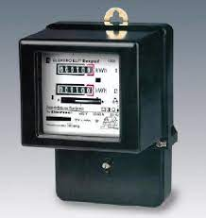
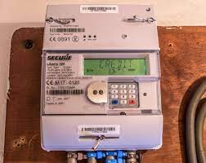
Glavnim vodom električna energija se dovodi do brojila.

Slide 3
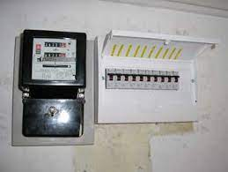
Često se pokraj brojila nalazi i razvodna ploča s glavnom sklopkom i osiguračima.

Slide 4
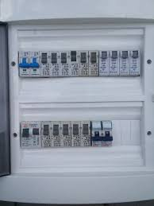
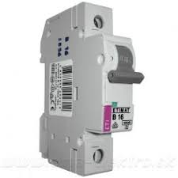
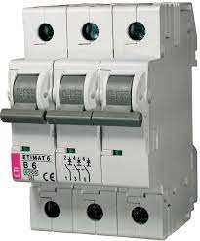
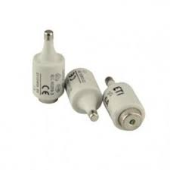
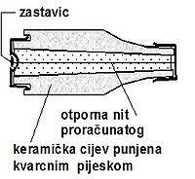
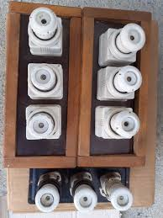
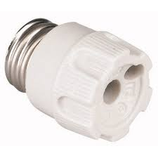
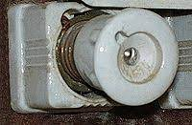
Što su osigurači i čemu služe?
Osigurači štite strujni krug od prevelike struje.
Prevelika struja se najčešće pojavljuje zbog kratkog spoja.
Razlikujemo rastalne osigurače (stari) i automatske osigurače

Slide 5
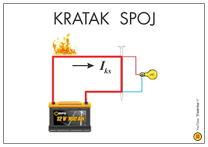
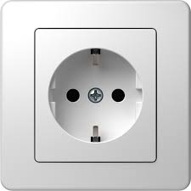
Kratki spoj je direktno spajanje polova izvora (kod istosmjerne struje), odnosno faznog i nultog voda (kod izmjenične struje).
Tad strujnim krugom poteče izuzetno velika struja.
Posljedice: strujni udar, oštećenje instalacija i uređaja, požar.

Slide 6
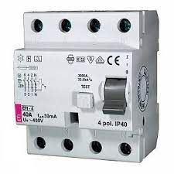
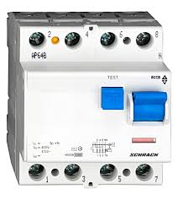
Još bolja i brža zaštita od strujnog udara je FID sklopka.

Slide 7
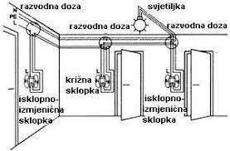
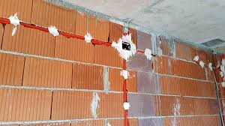
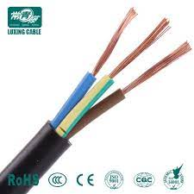
U zidovima prostorija nalaze se električni vodovi.
Oni su najčešće od bakra i izolirani su plastikom ili gumom.

Slide 8
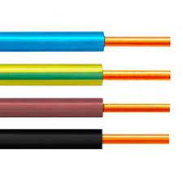
Kod kućne instalacije bitna je boja izolacije
Fazni vod – smeđa ili crna
Nul-vod – plava
Zaštitni vod (uzemljenje) – žuto-zelena

Slide 9

Pri strujnom udaru zaštitnim vodom uzemljenja poteći će struja prema tlu, te se tako spriječava protok struje kroz čovjeka.
Naravno, u tom trenutku, trebao bi reagirati osigurač ili FID sklopka i prekinuti strujni krug.
Zakon propisuje da svi električni uređaji s metalnim dijelovima moraju biti uzemljeni, a svako kućanstvo mora imati FID sklopku.

Slide 10
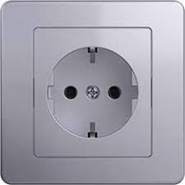
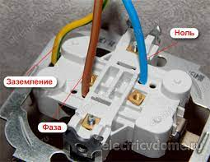
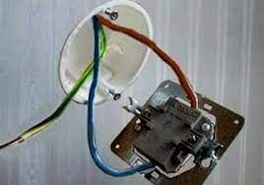
Spajanje utičnice (spajamo između faze i nule)

Slide 11

Spaja se između faze i nule

Slide 12
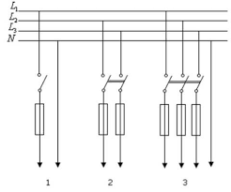
Spajanje automatskog osigurača (spaja se u fazni vod)

Slide 13
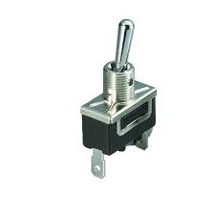
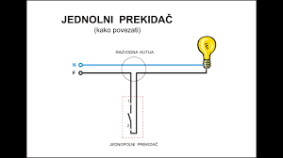
Spajanje sklopke (spaja se u fazni vod)

Slide 14
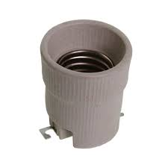
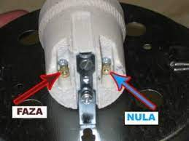
Spajanje ,,grla” za rasvjetna tijela (spaja se između faze i nule)

